Slide 1
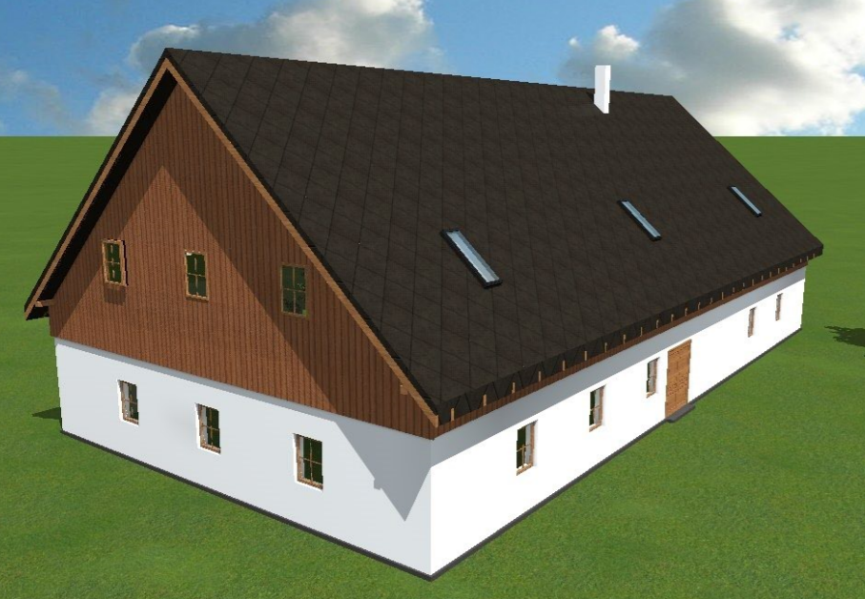
Vysoká škola technická a ekonomická v Českých Budějovicích Ústav technicko-technologický
Novostavba objektu na území
konkrétní obce v CHKO Šumava
Autor práce: Kamila Majerová 12013
Vedoucí práce: Ing. Karolína Škrlantová
Oponent práce: Ing. Jan Zugárek

Slide 2
Motivace a důvody k řešení dáného problému
Snaha o zachování charakteristických prvků dané lokality
Pokus o znovu obnovení původní architektury
Blízké téma
Zdroj: Vlastní

Slide 3
Cíl práce
Cílem bakalářské práce je návrh stavební části projektu pro stavební povolení. Tato zástavba je omezena podmínkami územního plánu a požadavky na zachování urbanistických a architektonických hodnot území.

Slide 4
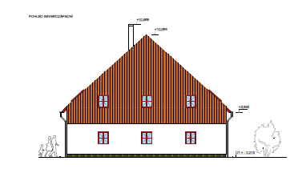
Výzkumné problémy
Začlenění do území,respektování daných podmínek, norem a zákonů
Dispoziční řešení
Návrh architektonického řešení podle charakteru obce
Zdroj: Vlastní

Slide 5
Použité metody
Metoda analýzy dokumentů
Metoda pozorování
Osobní konzultace s Ing. Michalem Huszárem

Slide 6
Umístění navrhovaného objektu
Horní Planá
CHKO Šumava
NP Šumava
parcela č. 551/69
Zdroj: http://sgi.nahlizenidokn.cuzk.cz

Slide 7
Architektonické zásady
Půdorysné proporce
Výška objektu, proporce štítu
Střecha
Konstrukce a materiály
Zdroj: LÖW, Jiří a kol., 2009a. Zachování krajinného rázu NP Šumava část II: Hodnocení kulturní krajiny:
Architektonický manuál sídel na území NP Šumava. Brno: Státní fond životního prostředí České republiky

Slide 8
Návrh objektu Základní charakteristika
Zastavěná plocha: 416 m²
Obestavěný prostor: 4188,288 m³
Účel: rekreace a ubytování osob
Dvoupodlažní s obytným podkrovím
Systém Porotherm
Střecha sedlová 42
Krytina vláknocementová šablona

Slide 9
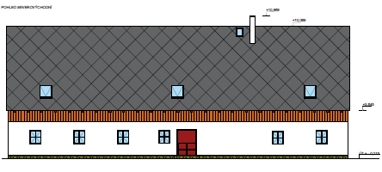
Půdorysné a výškové proporce
Půdorysné proporce 1:2 (13m:26m)
Výška objektu k okapní linii 3,645 m
Celková výška objektu 10,068 m
Zdroj: Vlastní

Slide 10
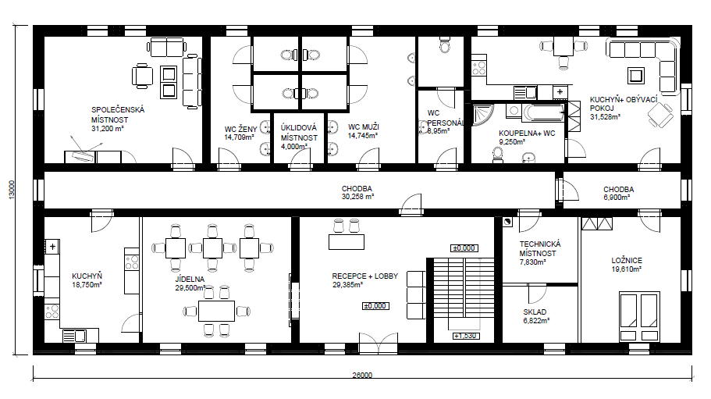
Půdorys 1.NP
Zdroj: Vlastní

Slide 11
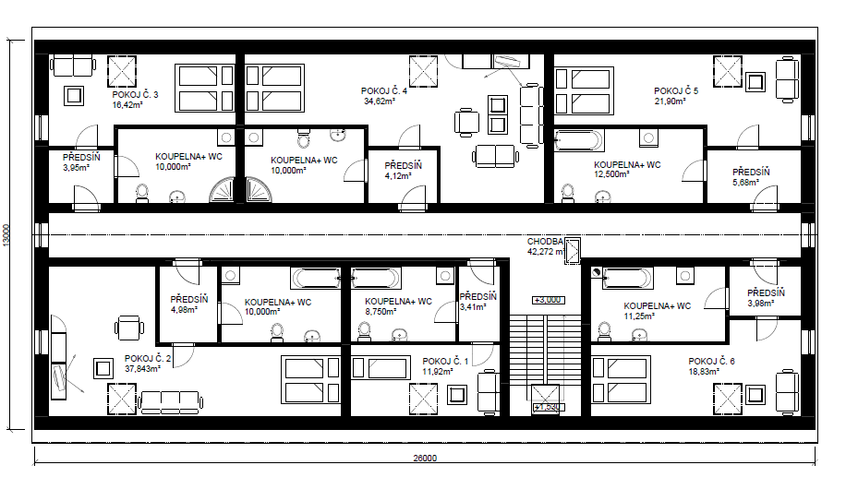
Půdorys 2.NP
Zdroj: Vlastní

Slide 12
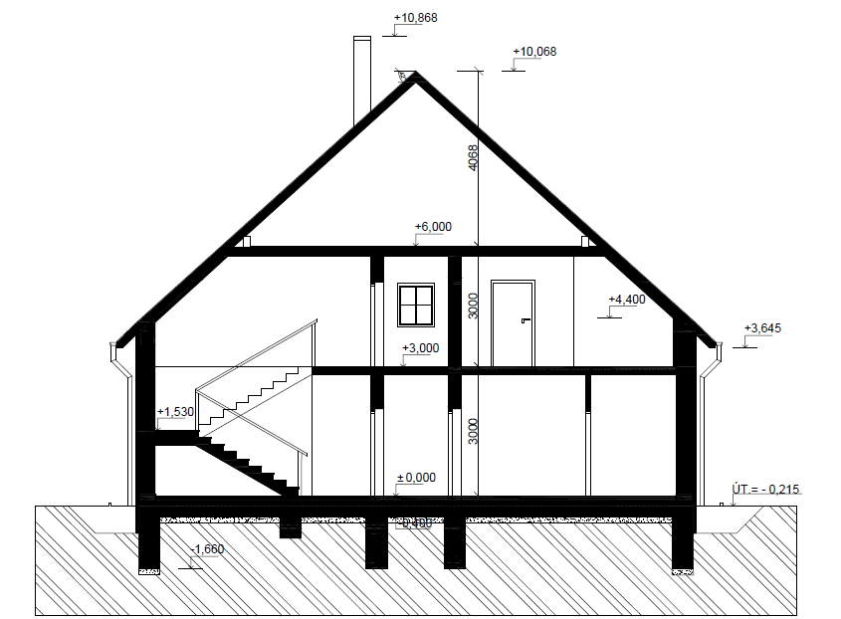
Řez objektem
Zdroj: Vlastní

Slide 13
Závěrečné shrnutí
Cíl práce byl splněn v celém rozsahu, včetně zpracování projektové dokumentace ke stavebnímu povolení, tak aby byly dodrženy architektonické a urbanistické zásady pro návrh v CHKO Šumava.
Výstupný projekt svým citlivým estetickým vzhledem zapadá do stávající zástavby obce Horní Planá.

Slide 14
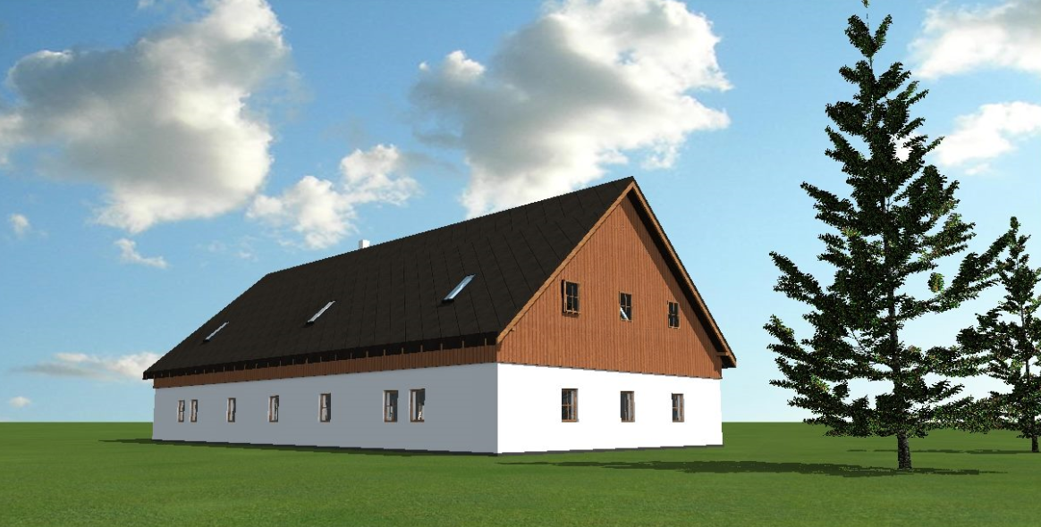
Děkuji za pozornost

Slide 15
Doplňující dotazy
Jak je zajištěn přívod vzduchu ke kotli, jaký druh paliva bude užito a kde bude skladováno?
Je vhodné využívat pouze jeden zdroj tepla?
Je nutné dešťové vody odvádět do kanalizace? Jak by se tato voda dala využít v navržené stavbě?

